Slide 1
ТОГАПОУ «Промышленно-технологический колледж»
Современная технология строительства быстровозводимых зданий. Здания из легких металлических конструкций
Автор: Кулыгина Елена Ивановна
преподаватель спецдисциплин
ТОГАПОУ«Промышленно-технологический
колледж»
г. Мичуринск, Тамбовская область

Slide 2
Актуальность
Быстровозводимые здания из лёгких металлоконструкций – это прекрасная альтернатива капитальному строительству, которое обходится в 2-3 раза дороже

Slide 3
Цель:
Познакомить аудиторию с областью применения ЛМК при возведении зданий и сооружений
Задачи:
- анализ технико-экономических показателей производственных зданий из ЛМК;
- сравнение вариантов зданий возведенных из ЛМК и из сборного железобетона или кирпича

Slide 4
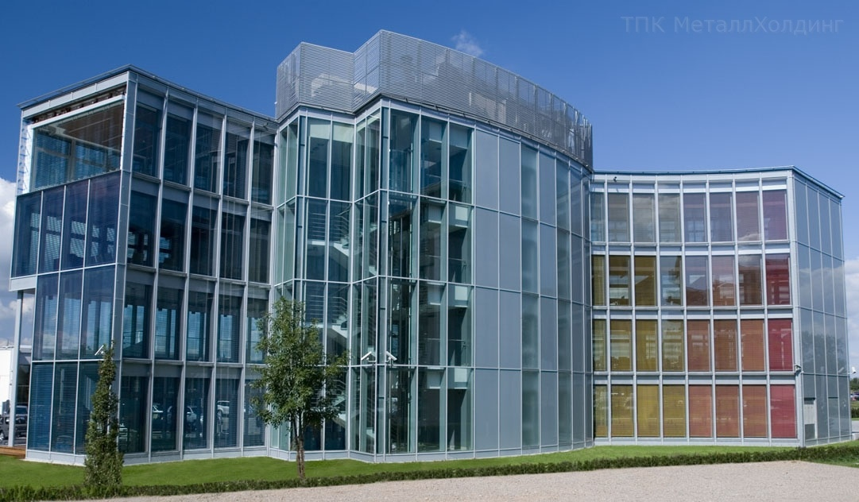
Применение современных материалов для боковых панелей и кровли позволяет сохранять микроклимат внутренних помещений.

Slide 5
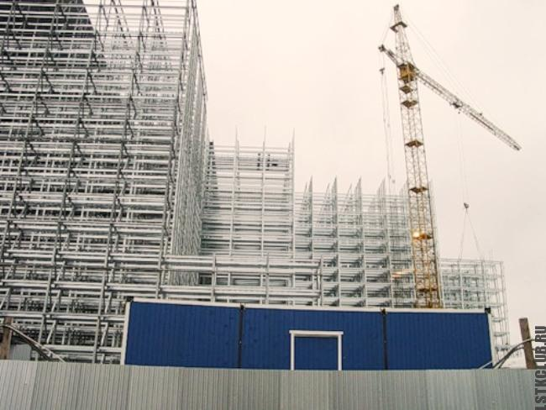
ЛМК – это лёгкие металлические конструкции. Относятся к категории каркасных сооружений, которые отличаются малыми сроками строительства, так называемые быстровозводимые здания.
Строительство быстровозводимого здания из 20 этажей

Slide 6
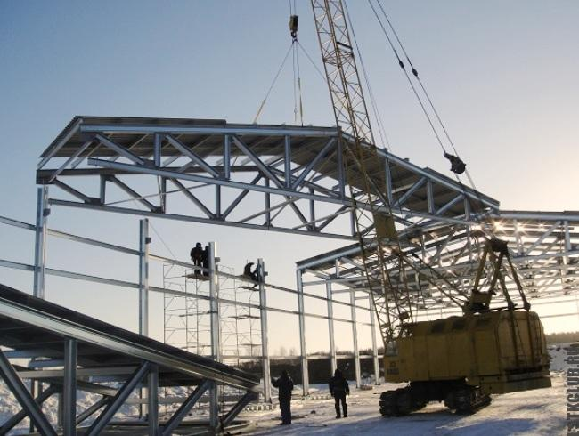
ЛМК отлично подходит для возведения крупных ангаров и складов, офисных зданий, торговых центров, СТО, заводов и так далее.
Работа крана. Установка ферм перекрытия.

Slide 7
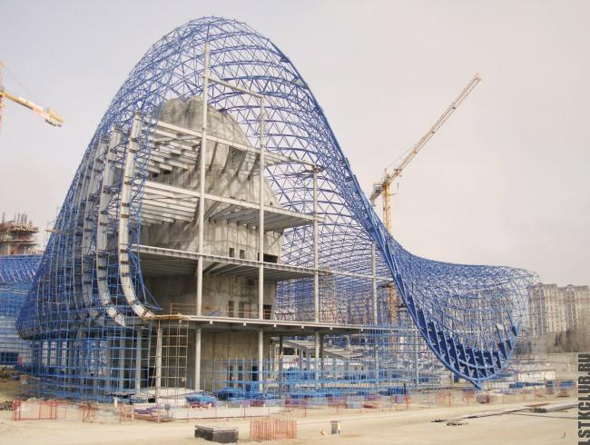
Главным строительным материалом является металл. Для возведения металлических ЛМК конструкций может быть использована горячетканная черновая сталь, а также сталь высокой категории.
Культурный центр из ЛМК

Slide 8
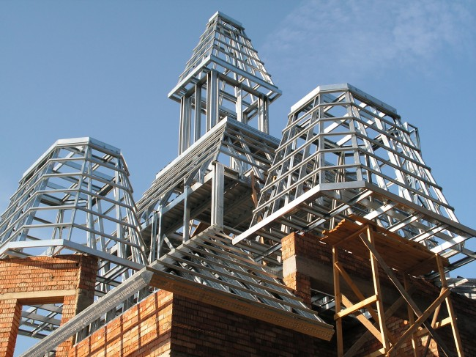
Каркасные технологии в деревянном домостроении популярны более пяти веков. По этой технологии строились и продолжают возводиться не только частные дома, но и трёх- четырёхэтажные большие многофункциональные здания.

Slide 9
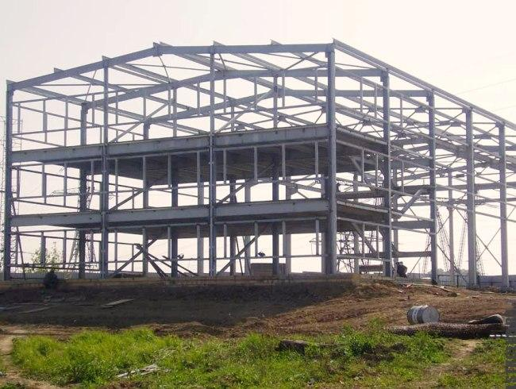
Если в традиционном строительстве используют кирпичи и бетонный раствор, то в быстровозводимом каркасном строительстве из лёгких металлоконструкций используют профили с толщиной 8-40 миллиметров.
Каркас ангара ЛМК

Slide 10
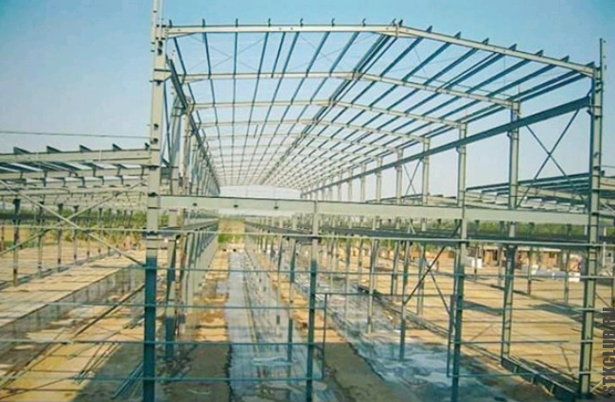
Промышленный ангар построенный по типовому проекту

Slide 11
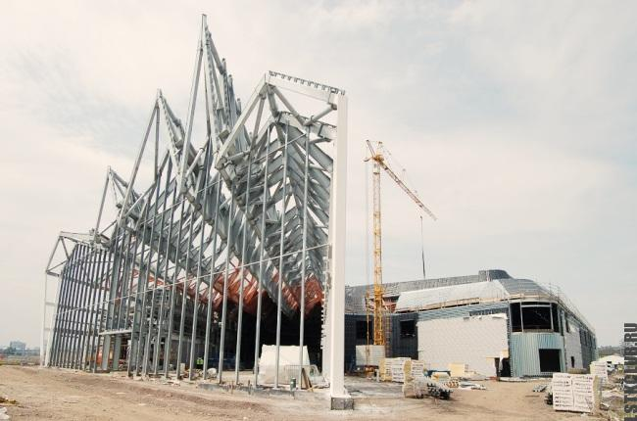
Каркас здания, построенный из ЛМК профиля способен выдержать высокие климатические нагрузки благодаря прочности конструктивного элемента и толщине профиля.

Slide 12
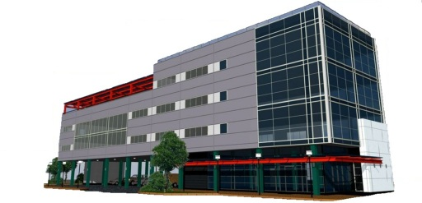
Здания из легких металлических конструкций, обладают невысокой стоимостью (приблизительно на 30 - 50 % ниже стоимости подобных сооружений из железобетона, кирпича или камня) и быстрыми сроками строительства в любое время года.

Slide 13
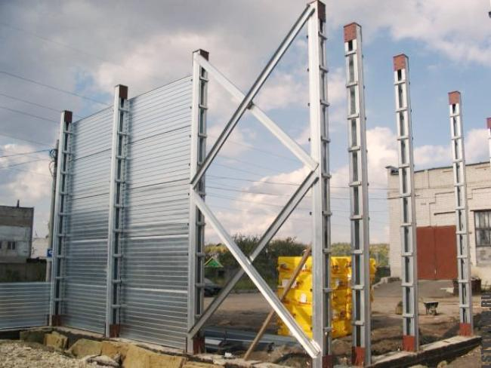
Построить ангар или склад сельхоз назначения можно за считанные недели. Все этапы, начиная с нулевого (закладка фундамента), позволяют экономить значительные средства

Slide 14
Преимущества присущие ЛМК
Низкая цена.
Высокое качество профиля.
Прочность и долговечность.
Мокрая установка в холодную погоду.
Возможность строительства различных проектов, в т.ч. многоэтажные здания.
Сейсмическая устойчивость.
Быстрое возведение конструкции.
Простота монтажа.
Упрощенный ввод здания в эксплуатацию.

Slide 15
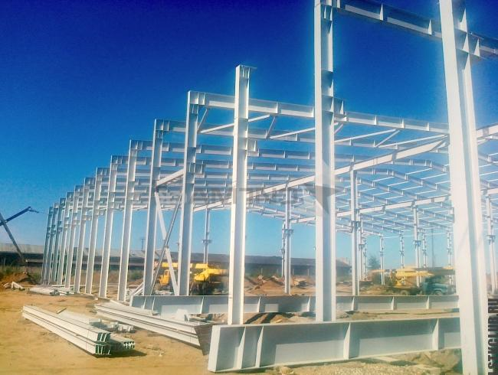
Процесс строительства крупного сооружения из металла

Slide 16
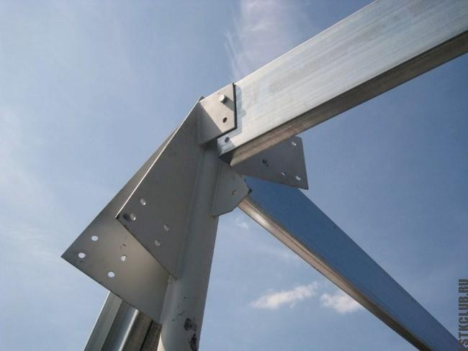
Узел крепления ЛМК конструкции

Slide 17
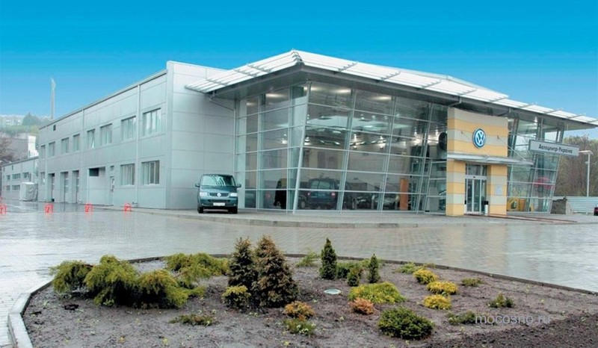
Легкий металлический каркас служит основой для стен из сэндвич-панелей, готовых модулей или модульных зданий

Slide 18
ЛМК каркас выигрывает у традиционных зданий из кирпича и бетона по многим критериям, вот некоторые из них:
Сроки строительства.
Цена.
Прочность.
Ремонтопригодность.

Slide 19
Основные этапы строительства ЛМК здания:
Подготовка фундамента.
Проектирование.
Изготовление металлических конструкций (профили ЛМК).
Монтаж.
Утепление.
Ввод объекта в эксплуатацию.

Slide 20
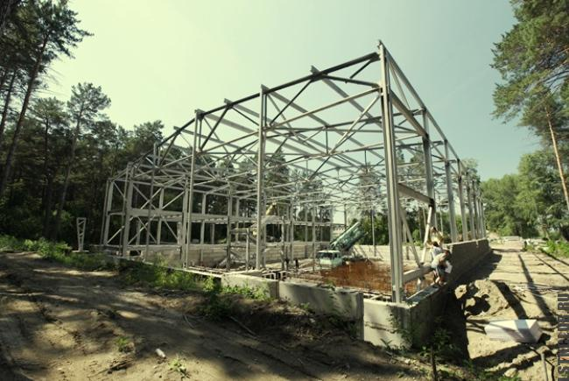
Здание из ЛМК каркаса: вид изнутри

Slide 21
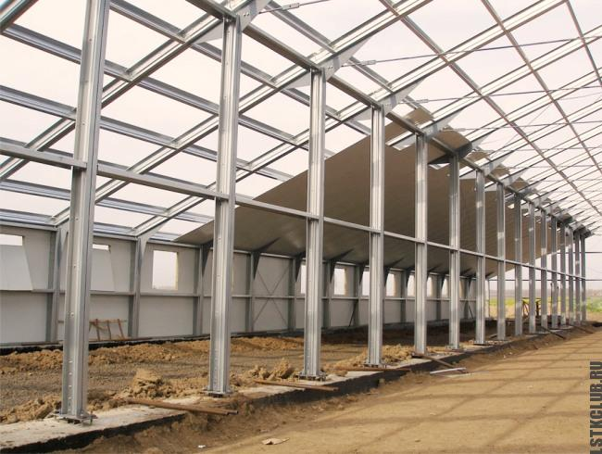
Сэкономить на этапе проектирования можно, использовав готовый комплект металлоконструкций и возвести здание или сооружение по типовому проекту

Slide 22
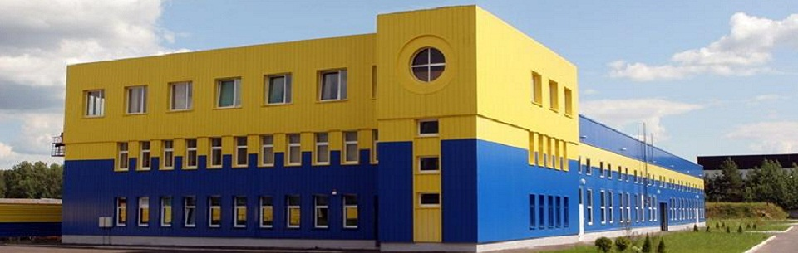
Технология строительства промышленных быстровозводимых зданий из ЛМК имеет большую популярность, и преимущества по сравнению с другими зданиями, построенными обычным традиционным способом

Slide 23
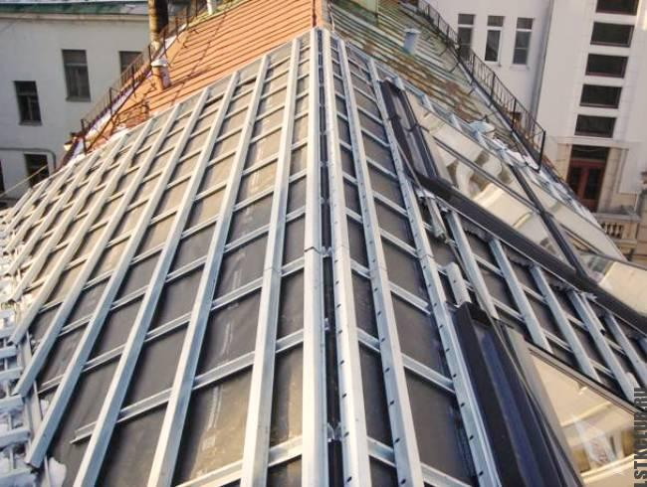
ЛМК открывают массу возможностей для реализации самых оригинальных объектов
Использование ЛМК профиля для устройства кровли

Slide 24
Недостатки ЛМК
Человеческий фактор – строительство должно осуществляться исключительно профессиональными рабочими высокой квалификации.
Звукоизоляция - без утепления и звукоизолирующих прокладок отличается гулкостью и хорошей слышимостью (легко устранить - стены утепляют минеральной ватой, а внутри выполняют обшивку гипсокартоном).

Slide 25
Литература
Металлоконструкции общественных зданий: электрон. ресурс http://metallholding-msk.ru/ product/metallokonstruktsii-obshhestvennyih-zdaniy/
Металлические каркасы зданий: электрон ресурс http://www.mizmk.ru/zmk/ metallokonstrukcii/_karkasi_zdaniy_iz_trub
Быстровозводимые здания ЛМК: электрон. ресурс http://www.centr-rt.ru/bistrovozvodimie-zdaniya-lmk
Строительство зданий из ЛМК под ключ: электрон. ресурс http://block-konteiners.ru/poleznaya-informaciya/zdaniya-iz-lmk
Промышленные здания из ЛМК: электрон. ресурс http://inteks56.ru/zdaniya_i_soorujeniya/promyishlennyie_zdaniya

